Slide 1
(Maret 2013) INSIDE
The Cambridge Condominium
Pesan dari General Manager,
Kami berterima kasih kepada seluruh Resident yang turut HADIR pada acara CAP GO MEH 24 Februari 2013, sambil menikmati apa yang kami hidangkan, nampak Resident saling bersosialisasi satu sama lain & kami berharap agar sesama Resident dapat semakin hari semakin mengenal dan semakin Akrab, yang pada akhirnya kita dapat saling MENGHORMATI, MENGHARGAI, Menjaga KESELARASAN (Keadilan) dan saling MENJAGA PRIVASI sesama Resident, juga tetap dengan TULUS HATI mendukung Ketentuan-Ketentuan dan Peratuan-Peraturan yang ada untuk KEPENTINGAN BERSAMA.
Kami senantiasa siap menerima masukan-masukan atau Ide-ide Baru secara LISAN maupun TERTULIS, yang bertujuan untuk MENSELARASKAN, MENYEMPURNAKAN TINGGAL demi untuk KEPENTINGAN serta KEBAIKAN BERSAMA bagi seluruh RESIDENT, bukan untuk kepentingan PRIBADI.
Tinggal Bersama yang SEIMBANG, SELARAS & ADIL serta selalu BERORIENTASI untuk KEPENTINGAN BERSAMA menjadi harapan semua RESIDENT
Condominium Management

Slide 2
(Maret 2013) INSIDE
The Cambridge Condominium
Terkait adanya seorang Resident yang MELAPORKAN Developer dan Pengelola Condominium Cambridge kepada pihak DPRD Kota Medan, kami telah memenuhi Panggilan & Undang untuk DENGAR PENDAPAT pada tanggal 27 Feb 2013, yang turut dihadiri oleh anggota DPRD dari beberapa Komisi dan Perwakilan Partai, pihak Dinas Perumahan & Pemukiman Pemko Medan, Camat & belasan Wartawan dari berbagai Koran, telah kami jawab dengan BAIK.
Pelaporan ini perlu kita KAJI bersama dengan BIJAKSANA, kita ANTISIPASI akan dampak BAIK & BURUKnya bagi seluruh Resident, baik untuk jangka Pendek maupun jangka panjang, yang mungkin juga dapat berpengaruh pada REPUTASI Gedung Campuran fungsi ini (Mix-used Building)
Sambil kita mengkaji bersama apa langkah YANG TERBAIK BAGI SELURUH RESIDENT terhadap hal-hal yang dilaporkan kepada DPRD, kami mohon masukan-masukan OBJEKTIF dari Resident yang dapat disampaikan baik kepada Developer, Marketing team maupun Management.
Condominium Management

Slide 3
(Maret 2013) INSIDE
The Cambridge Condominium
Info INSIDE / News of INSIDE
Untuk info INSIDE yang di tampilkan di Resident Info TV Channel pada bulan-bulan sebelumnya, dapat dilihat kembali di
www.cambridge.co.id
Terutama bagi Resident yang baru, diwajibkan untuk membaca dan memahaminya serta mensosialisasikan kepada seluruh keluarga dan pekerja-pekerjanya.
Kerjasama Resident dalam hal ini sangat kami hargai
Please visit our website at : www.cambridge.co.id
To update previous and current events, You are required to pass on every detail of Information to your family members as well as to your private workers (i.e maids, drivers etc).
Your COOPERATION on this matter is highly appreciated.

Slide 4
KETENTUAN PARKIR BARU
Telah disosialisasikan sejak November 2012
RESIDENT - INFO
Demi untuk KESELARASAN, KEADILAN dan KETERTIBAN bersama, kami telah layangkan Surat INFORMASI, HIMBAUAN & UNDANGAN untuk beberapa Resident yang masih mengabaikan KETENTUAN ini, KELONGGARAN WAKTU TELAH KAMI BERIKAN namun dari 13 Surat, baru 5 Resident yang MERESPONI dengan Permasalahan dan Kendala yang berbeda-beda, namun telah kami berikan solusi yang BARU agar Resident lainpun merasa ADIL.
Kami berharap jika Permasalahan dibicarakan bersama, selalu ada SOLUSI, walaupun sebagian sifatnya SEMENTARA.

Slide 5


RESIDENT - INFO
KENDALA DI MASA SOSIALISASI PARKING-CARD
Telah disosialisasikan sejak Januari 2013
Masih terjadi Resident membawa
masuk mobil TANPA menggunakan Parking Card dengan Alasan :
Parking-Card dipegang Resident/belum dikasih Resident
Parking-Card Ketinggalan di Unit, Tidak bawa, Lupa bawa dll.
Security telah MENGINGATKAN Resident & Drivernya berkali-
kali namun tetap TERULANG. hal ini telah kami DATA dan akan
kami kirim kepada Resident yang terdata melakukannya melebihi
KEWAJARAN. Kami Mohon KESADARANnya, Karena kamipun
DITEGUR oleh Resident lain akibat FLEXIBILITAS ini.

Slide 6


RESIDENT - INFO
Sehubungan dengan telah di tetapkannya
kenaikan Tarif Tenaga Listrik (TTL) 2013
Melalui Peraturan Menteri No. 30 tahun 2013
Maka kenaikan Tarif Listrik untuk Resident
juga sudah kita MULAI, namun akan
diperhitungkan pada bulan TAGIHAN
Februari 2013.Kenaikan TAHAP berikutnya
adalah di bulan April, Juli dan Oktober 2013
Himbauan dari Pimpinanan PLN Kota Medan
adalah untuk tetap MENGHEMAT Penggunaan
Listrik, khususnya saat WAKTU BEBAN
PUNCAK (18.00 – 10.00)

Slide 7
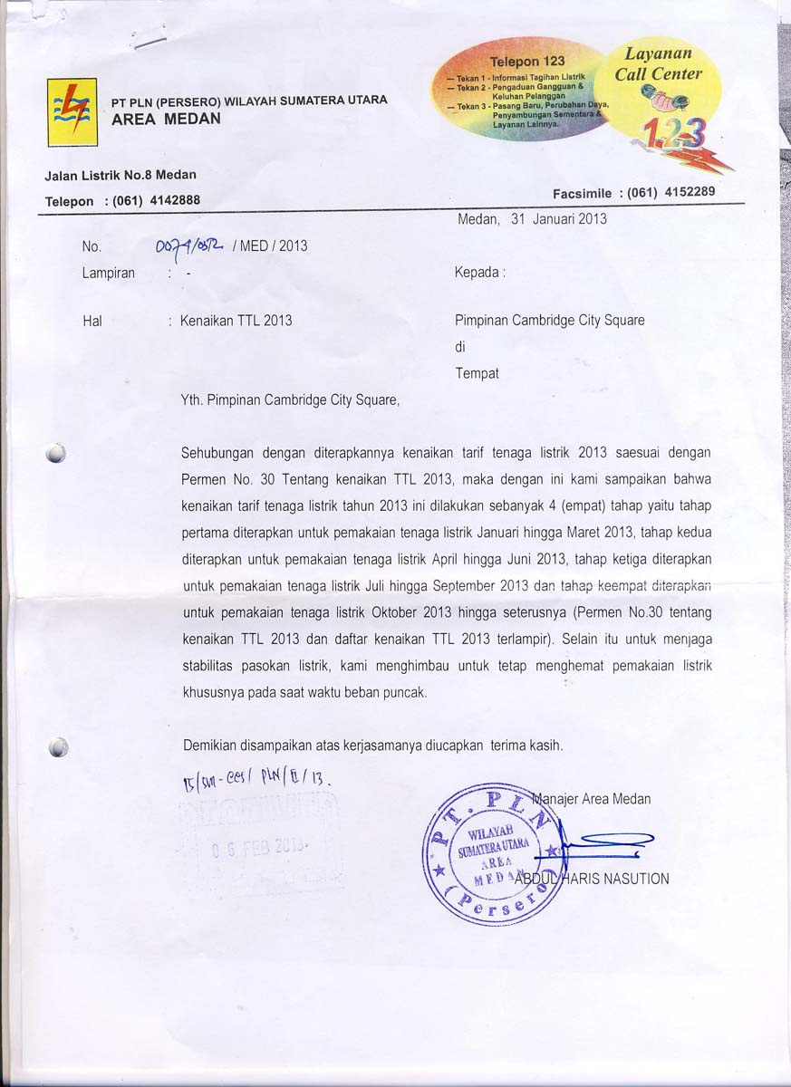

Slide 8


RESIDENT - INFO
PARKIR MOTOR
(Telah ditayangkan sejak November 2012)
Parkir Motor hanya di LOT PARKIR MOTOR yang tersedia (Jangan Parkir di sembarang tempat, apalagi di Lot Parkir Mobil)
Gunakan Fasilitas Parkir sesuai Fungsi & Jenisnya.
Kami mohon, kerjasama Resident yang masih MELANGGAR dalam MEMPARKIRKAN kendaraan RODA DUANYA, dimohon untuk segera PINDAH ke tempat yang TEPAT. Selain karena itu merupakan ketentuan BAKU, ternyata banyak juga Resident yang mengeluh & MENEGUR Management, mereka menyatakan ini TIDAK ADIL.
Untuk yang terakhirkalinya kami mohon PENGERTIAN dari Pemilik kendaraan Roda Dua tsb.
Condominium Management

Slide 9
(Februari 2013) INSIDE
The Cambridge Condominium
Jika ada PERUBAHAN & INFORMASI TAMBAHAN, mengenai INSIDE akan segera kami masukan.
Seluruh Resident di mohon untuk selalu melihat Resident Info TV Channel ini.
Jika ada Keluhan, Masukan atau Ide-ide untuk kebaikan bersama, silahkan menyurati atau menghubungi Tenant Relations, Assistant Manager atau General Manager langsung.
Jika ada hal yang belum jelas atau yang ingin ditanyakan, silahkan bertanya LANGSUNG, karena kami ada 24 JAM.
Condominium Management

